Slide 1
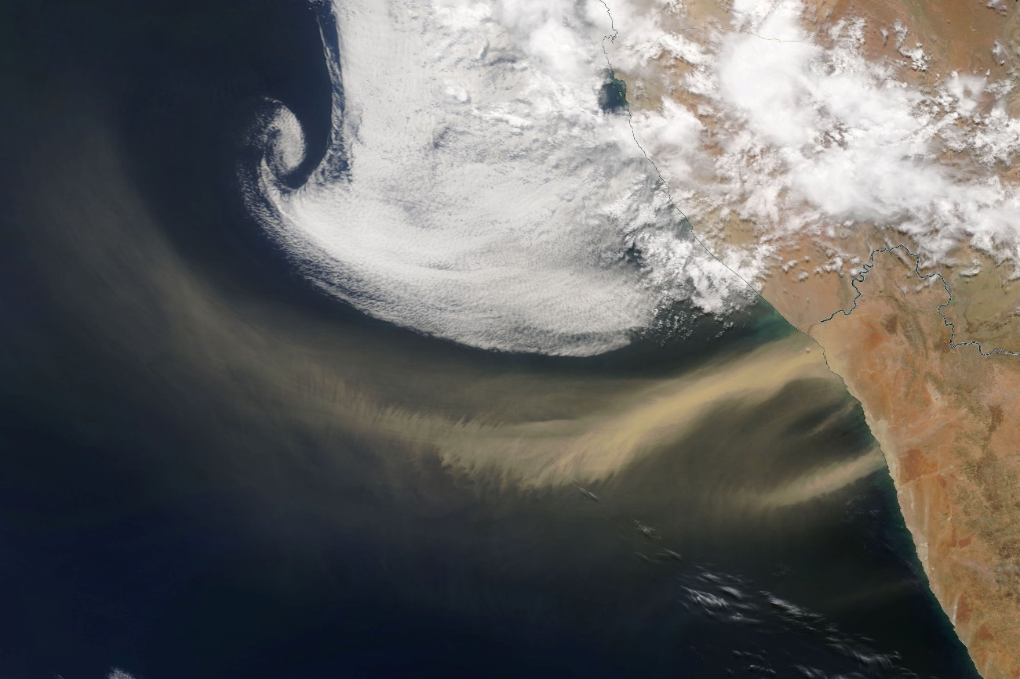
Formation « PMSS (PSWIFT-PSPRAY) »
Bruno Ribstein
ARIA Technologies
8/10, rue de la Ferme | 92100 Boulogne-Billancourt | France
Tél. : +33 (0)1 46 08 68 60 - ligne directe : +33 (0)1 46 08 68 74
e-mail: bribstein@aria.fr - https://www.aria.fr

Slide 2
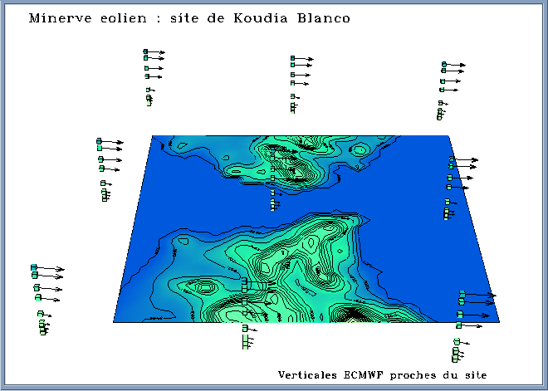
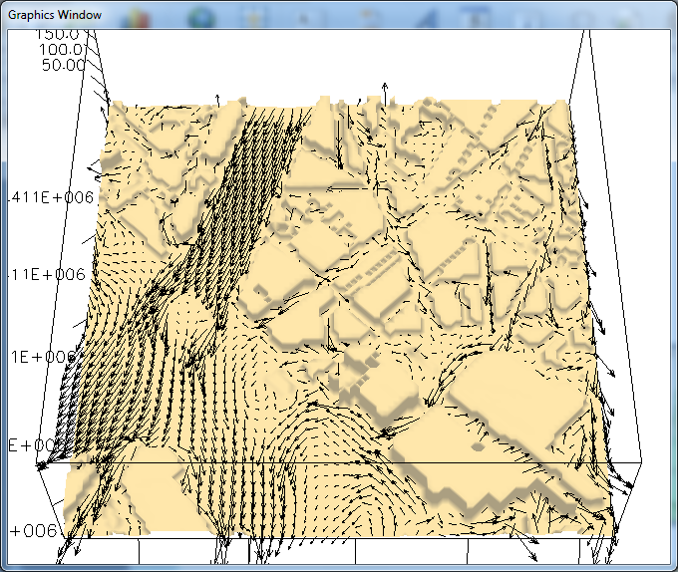
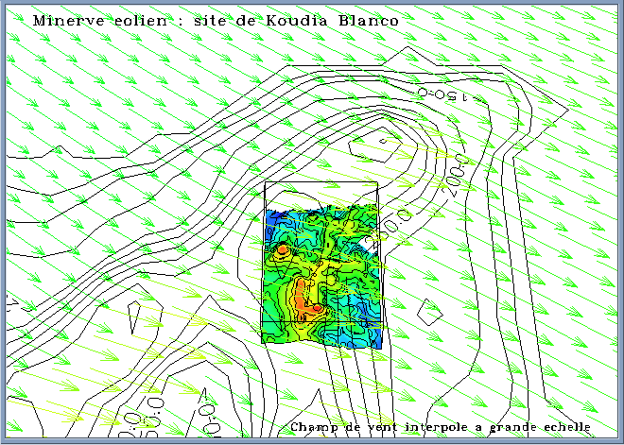
Module de calcul de champs de vents PSWIFT
Occupation des sols
Obstacles
Relief
Données météorologiques
Stations de surface
Profils météorologiques
Sorties de modèles
PSWIFT
Données de turbulence
Données d’humidité
Champs 4D
2
ARIA Technologies – Formation PMSS
Copyright © ARIA Technologies 2020

Slide 3
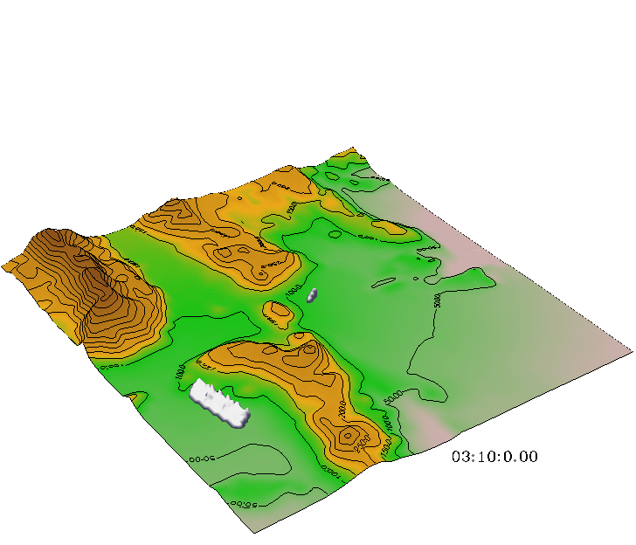
Module de calcul de la dispersion PSPRAY
Paramètres
Espèces
Rejet
Champs de vents 4D
prise en compte des vents calmes
PSPRAY
Concentrations
Doses
Dépôts
3
ARIA Technologies – Formation PMSS
Copyright © ARIA Technologies 2020

Slide 4
Sommaire
La modélisation 3D de l’écoulement : PSWIFT
Objectifs
Description des données en entrée
Interpolation du vent et de la température
Influence des obstacles, ajustement du vent et calcul de la turbulence
La modélisation 3D de la dispersion : PSPRAY
Objectifs
Modèle lagrangien à particules de transport et diffusion stochastique
Qqs fonctionnalités : dépôt, dépôt humide, décroissance radioactive…
4
ARIA Technologies – Formation PMSS
Copyright © ARIA Technologies 2020

Slide 5
PSWIFT : objectifs
Type de modèle : modèle diagnostique qui vérifie la conservation de la masse
Obtenir avec un temps de calcul faible (quelques minutes) des champs tridimensionnels de vent, de température et de turbulence.
Prendre en compte différents types de données météorologiques sur un même site (profils de vent et/ou de température, stations météorologiques de surface, sorties de modèles …)
Prendre en compte la topographie, l’occupation des sols, les obstacles, l’influence de la stabilité (effet de la stratification thermique sur l’écoulement).
Principe de fonctionnement à 4 étapes :
Interpolation des valeurs aux points de mesure sur les points de grille
Création des zones liées aux obstacles
Ajustement du champs obtenu (divergence nulle)
Calcul de la turbulence
5
ARIA Technologies – Formation PMSS
Copyright © ARIA Technologies 2020

Slide 6
PSWIFT : Description des données d’entrée
PSWIFT
Fichier géoréférencé de description de la topographie
Fichier géoréférencé d’occupation des sols : matrice 2d de hauteur de rugosité
Fichier de données météorologiques (U,V,T…)
Fichier de commande du logiciel : paramètres de calcul
SIMPAC: données au pas horaire
Occupation des sols
Obstacles
Relief
Données météorologiques
Stations de surface
Profils météorologiques
Sorties de modèles
PSWIFT
Données de turbulence
Données d’humidité
Champs 4D
6
ARIA Technologies – Formation PMSS
Copyright © ARIA Technologies 2020

Slide 7
Sommaire
La modélisation 3D de l’écoulement : PSWIFT
Objectifs
Description des données en entrée
Interpolation du vent et de la température
Influence des obstacles, ajustement du vent et calcul de la turbulence
La modélisation 3D de la dispersion : PSPRAY
Objectifs
Modèle lagrangien à particules de transport et diffusion stochastique
Qqs fonctionnalités : dépôt, dépôt humide, décroissance radioactive…
7
ARIA Technologies – Formation PMSS
Copyright © ARIA Technologies 2020

Slide 8
PSWIFT : Description de la topographie
Modèle numérique de terrain (MNT)
Sources : Instituts géographiques Internationaux
Données IGN (25m : Normandie), USGS (~1 km : global)
Type des données source
Données Maillées « raster »
Courbes de niveau « vecteur »
Mise en forme pour PSWIFT :
Processeur ARIA : EsriToAriaSite
Fichier résultat géoréférencé:
Bloc de données 2D au format raster
Interpolation Z(i,j) à la résolution choisie
Point Sud Ouest & Etendue du domaine cible
Format ASCII
Projection géographique : Lambert 93
8
ARIA Technologies – Formation PMSS
Copyright © ARIA Technologies 2020

Slide 9
PSWIFT : Description de la topographie
Filtrage (lissage)
Objectifs:
diminuer les pentes locales si nécessaire (problèmes numériques );
éliminer des points aberrants éventuels.
Méthodes:
Filtrage par convolution:
M est le nombre de points de part et d’autre (taille fenêtre)
a(k1,k2) est le poids du point = f(distance au centre)
Filtrage médian : on ordonne les valeurs d’altitudes des points considérés et on applique au point cible la valeur médiane de tous ces points
9
ARIA Technologies – Formation PMSS
Copyright © ARIA Technologies 2020

Slide 10
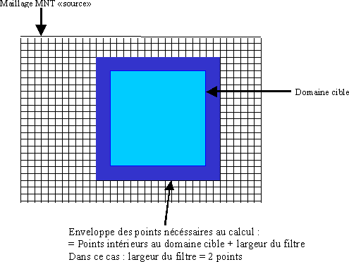
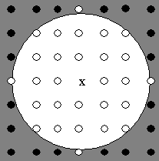
PSWIFT : Description de la topographie
Le filtrage : exemple d’un point à filtrer (noté x) pour le cas particulier d’un filtre de largeur 3 points à fenêtre carrée (points noirs) ou circulaire (points blancs)
10
ARIA Technologies – Formation PMSS
Copyright © ARIA Technologies 2020

Slide 11
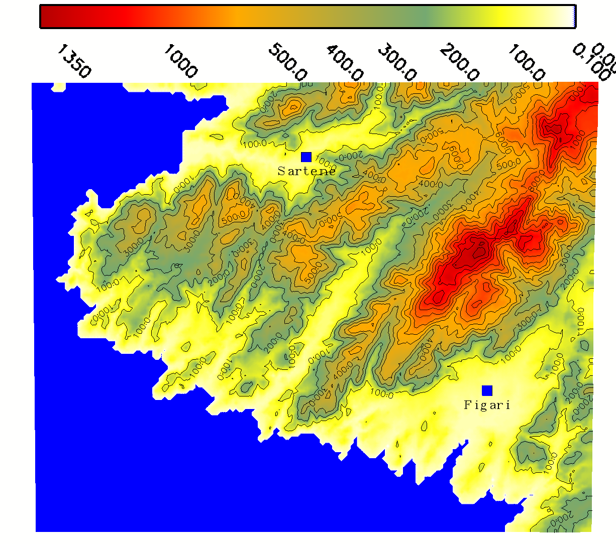
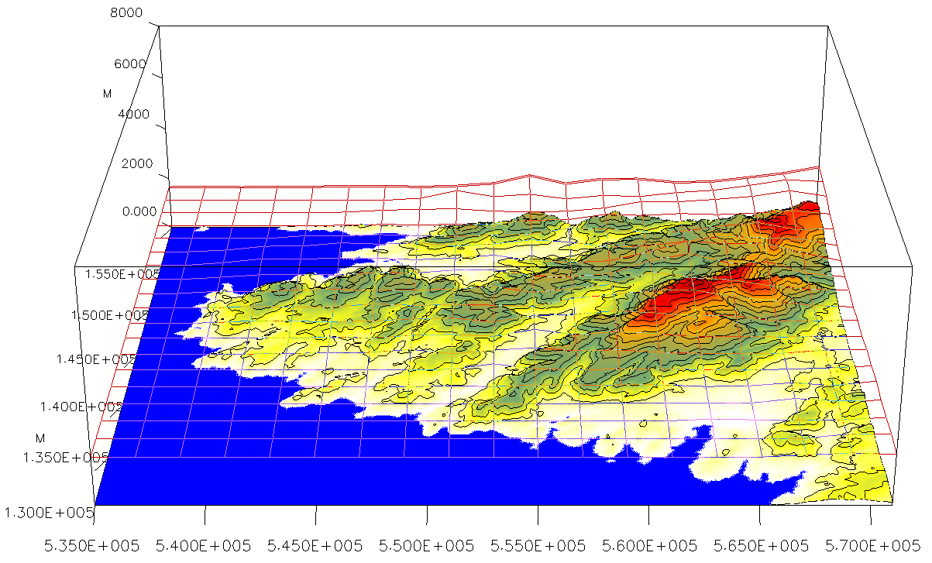
PSWIFT : Description de la topographie
Exemple de visualisation
Topographie du sud de la corse (Source IGN: BD Alti 200m) - (Visualisation Logiciel Savi3D)
11
ARIA Technologies – Formation PMSS
Copyright © ARIA Technologies 2020

Slide 12
PSWIFT : Description de l’occupation des sols
Corine Land Cover (CLC)
Sources : Instituts géographiques Internationaux
Données CLC (10m : France ou 100m : Europe)
Type des données source
Données Maillées « raster »
Courbes de niveau « vecteur »
Mise en forme pour PSWIFT :
Processeur ARIA : EsriToAriaSite
Fichier résultat géoréférencé:
Bloc de données 2D au format raster
Valeurs de hauteur de rugosité, albédo, rapport de Bowen …
Interpolation à la résolution choisie
Point Sud Ouest & Etendue du domaine cible
Format ASCII
Projection géographique : Lambert 93
Importance de la cohérence avec la description de la topographie.
12
ARIA Technologies – Formation PMSS
Copyright © ARIA Technologies 2020

Slide 13
PSWIFT : Description de l’occupation des sols
Exemple de visualisation
Format IGN CLC d’occupation des sols pour le département du Puy de Dôme (63)
13
ARIA Technologies – Formation PMSS
Copyright © ARIA Technologies 2020

Slide 14
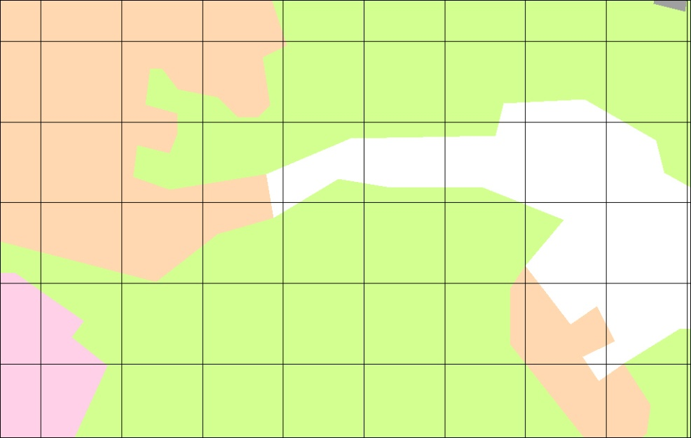
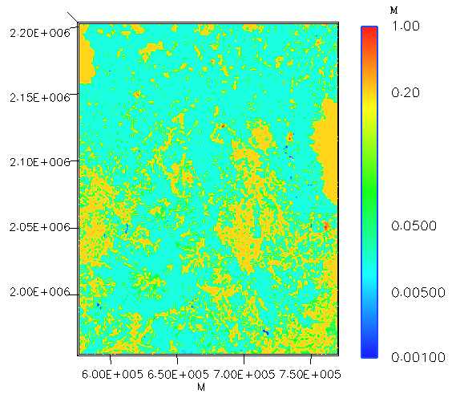
PSWIFT : Description de l’occupation des sols
Définition du maillage
Projection des polygones sur le maillage
Traitement de la variable :
Calcul d’un % par maille et selon le type de sol
Attribution d’une hauteur de rugosité par maille et selon la classe de sol (Moyenne ou Majoritaire)
Obtention d’un fichier de rugosité maillé :
14
ARIA Technologies – Formation PMSS
Copyright © ARIA Technologies 2020

Slide 15
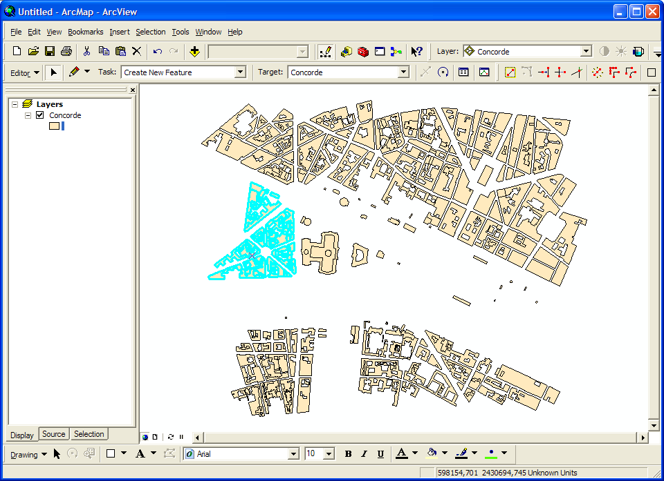
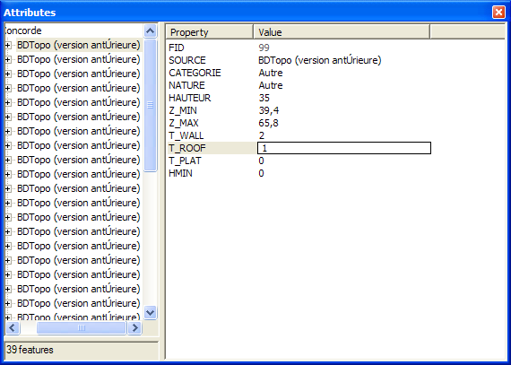
PSWIFT : Description des obstacles
Fichier Shapefile contenant au minimum
L’emprise au sol des bâtiments
La hauteur par rapport au sol des bâtiments
Mise en forme pour PSWIFT :
Processeur ARIA : Shaft
Fichier résultat
Prismes à bas triangle ou rectangulaire
Format ASCII ou CSV
15
ARIA Technologies – Formation PMSS
Copyright © ARIA Technologies 2020

Slide 16
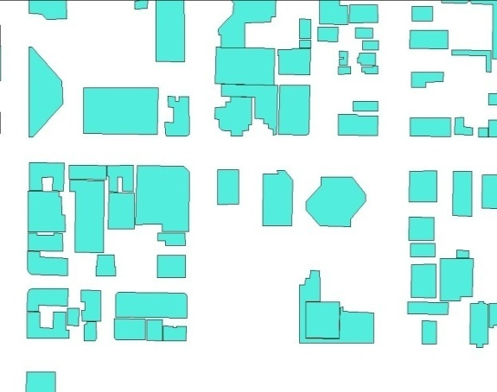
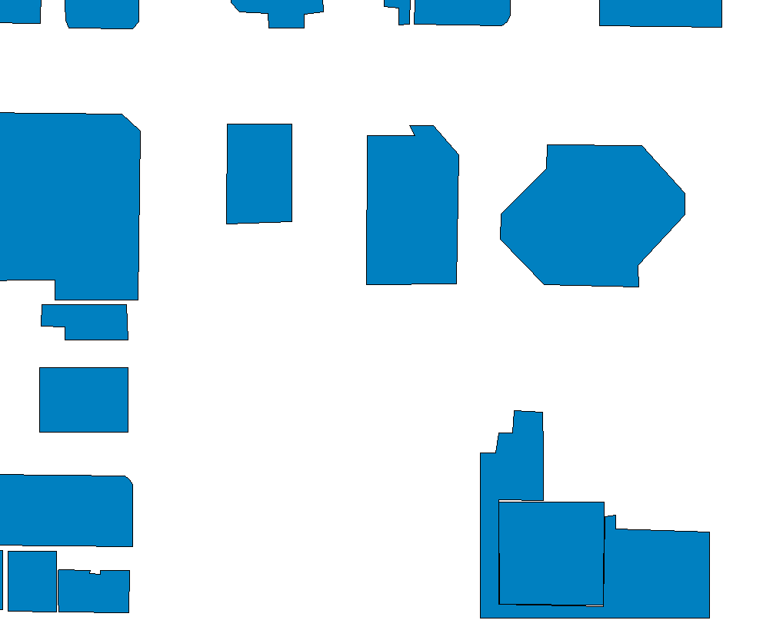
PSWIFT : Description des obstacles
Fichier Shapefile contenant au minimum
L’emprise au sol des bâtiments
La hauteur par rapport au sol des bâtiments
Mise en forme pour PSWIFT :
Processeur ARIA : Shaft
Fichier résultat
Prismes à bas triangle ou rectangulaire
Format ASCII ou CSV
Les obstacles sont segmentés en tétraèdres par Shaft
Les obstacles sont ensuite projetés sur le maillage météorologique par PSWIFT.
Le maillage météo définit donc la résolution des obstacles, attention à la cohérence entre le maillage météo et le maillage de dispersion.
SIMPAC : pas d’obstacle si résolution supérieure à 20m
16
ARIA Technologies – Formation PMSS
Copyright © ARIA Technologies 2020

Slide 17
Sommaire
La modélisation 3D de l’écoulement : PSWIFT
Objectifs
Description des données en entrée
Interpolation du vent et de la température
Influence des obstacles, ajustement du vent et calcul de la turbulence
La modélisation 3D de la dispersion : PSPRAY
Objectifs
Modèle lagrangien à particules de transport et diffusion stochastique
Qqs fonctionnalités : dépôt, dépôt humide, décroissance radioactive…
17
ARIA Technologies – Formation PMSS
Copyright © ARIA Technologies 2020

Slide 18
PSWIFT : objectifs
Type de modèle : modèle diagnostique qui vérifie la conservation de la masse
Obtenir avec un temps de calcul faible (quelques minutes) des champs tridimensionnels de vent, de température et de turbulence.
Prendre en compte différents types de données météorologiques sur un même site (profils de vent et/ou de température, stations météorologiques de surface, sorties de modèles …)
Prendre en compte la topographie, l’occupation des sols, les obstacles, l’influence de la stabilité (effet de la stratification thermique sur l’écoulement).
Principe de fonctionnement à 4 étapes :
Interpolation des valeurs aux points de mesure sur les points de grille
Création des zones liées aux obstacles
Ajustement du champs obtenu (divergence nulle)
Calcul de la turbulence
18
ARIA Technologies – Formation PMSS
Copyright © ARIA Technologies 2020

Slide 19
PSWIFT : Grille verticale
$$z^{∗}=H\frac{z−z_{g}}{H−z_{g}}$$
z_{g}(x,y) : altitude du relief (m)
H : altitude du sommet du domaine (m)
z(x,y) : altitude réelle (m) du point considéré
z* : suit le relief dans les 1er niveaux et des horizontales dans les derniers niveaux
19
ARIA Technologies – Formation PMSS
Copyright © ARIA Technologies 2020

Slide 20
PSWIFT : Interpolation du vent et de la température
Interpolation du vent
Méthode 1:
Interpolation des mesures au sol : Cressman 2D
Interpolation des mesures en altitudes : Cressman 2D ou Cressman 3D
Méthode 2:
Interpolation des mesures au sol et altitude : Cressman 3D
Possibilité de prise en compte du relief :
influence / désinfluence du relief sur les mesures de surface
possibilité de raccord sol-altitude : linéaire ou logarithmique
Interpolation de la température
Méthode 1:
Interpolation des mesures sol : Cressman 2D
Interpolation sur le maillage 3D d’un profil de température
Méthode 2:
Interpolation des mesures sol et altitude : Cressman 3D
Possibilité de prise en compte du relief :
influence / désinfluence du relief sur les mesures de surface
possibilité de raccord sol-altitude : linéaire ou logarithmique
SIMPAC: pas de prise en compte du relief sur la mesure
20
ARIA Technologies – Formation PMSS
Copyright © ARIA Technologies 2020

Slide 21
PSWIFT : Correction verticale des mesures de surface de vent
Principe :
Les mesures effectuées en couche de surface à différentes hauteurs sol sont ramenées à la hauteur du premier niveau utile de PSWIFT.
$$U(h)=u^{∗}×F\left(h/{z_{0}},h/L\right)$$
$$U(h_{s})=u^{∗}×F\left({h_{s}}/{z_{0}},{h_{s}}/L\right)$$
Variables:
u* : vitesse de frottement
z₀ : rugosité
F : fonction universelle de couche de surface
L : longueur de Monin-Obukhov
h : hauteur sol de la mesure
hs : hauteur sol du premier niveau PSWIFT
$$U(h_{s})=U(h)×\frac{F\left({h_{s}}/{z_{0}},{h_{s}}/L\right)}{F\left(h/{z_{0}},h/L\right)}$$
21
ARIA Technologies – Formation PMSS
Copyright © ARIA Technologies 2020

Slide 22
PSWIFT : Interpolation de Cressman
Principe :
Interpolation pondérée des mesures en fonction de la distance du point de maillage considéré aux stations sol.
Cressman 2D :
NMSTA : nombre de stations
P_{k}(x,y) : fonction de pondération $P_{k}(x,y)=1/{r_{k}^{2}}$ avec $r_{k}^{2}={{\left(x−x_{k}\right)}^{2}+{\left(y−y_{k}\right)}^{2}}/{P_{h}^{2}}$
Ph : paramètre de portée (calculé par PSWIFT ou définit par l’utilisateur)
Cressman 3D :
P_{k}(x,y,z) : fonction de pondération $P_{k}(x,y,z)=1/{r_{k}^{2}}$ avec $r_{k}^{2}={{\left(x−x_{k}\right)}^{2}+{\left(y−y_{k}\right)}^{2}}/{P_{h}^{2}}+{{\left(z−z_{k}\right)}^{2}}/{P_{v}^{2}}$
Pv : paramètre de portée (calculé par PSWIFT ou définit par l’utilisateur)
$$\overline{V}(x,y)=\frac{\sum_{k=1}^{k=NMSTA}{\overline{V}\left(x_{k},y_{k}\right)}P_{k}(x,y)}{\sum_{k=1}^{k=NMSTA}{P_{k}(x,y)}}$$
$$\overline{V}(x,y,z)=\frac{\sum_{k=1}^{k=NMSTA}{\overline{V}\left(x_{k},y_{k},z_{k}\right)}P_{k}(x,y,z)}{\sum_{k=1}^{k=NMSTA}{P_{k}(x,y,z)}}$$
22
ARIA Technologies – Formation PMSS
Copyright © ARIA Technologies 2020

Slide 23
Sommaire
La modélisation 3D de l’écoulement : PSWIFT
Objectifs
Description des données en entrée
Interpolation du vent et de la température
Influence des obstacles, ajustement du vent et calcul de la turbulence
La modélisation 3D de la dispersion : PSPRAY
Objectifs
Modèle lagrangien à particules de transport et diffusion stochastique
Qqs fonctionnalités : dépôt, dépôt humide, décroissance radioactive…
23
ARIA Technologies – Formation PMSS
Copyright © ARIA Technologies 2020

Slide 24
PSWIFT : objectifs
Type de modèle : modèle diagnostique qui vérifie la conservation de la masse
Obtenir avec un temps de calcul faible (quelques minutes) des champs tridimensionnels de vent, de température et de turbulence.
Prendre en compte différents types de données météorologiques sur un même site (profils de vent et/ou de température, stations météorologiques de surface, sorties de modèles …)
Prendre en compte la topographie, l’occupation des sols, les obstacles, l’influence de la stabilité (effet de la stratification thermique sur l’écoulement).
Principe de fonctionnement à 4 étapes :
Interpolation des valeurs aux points de mesure sur les points de grille
Création des zones liées aux obstacles
Ajustement du champs obtenu (divergence nulle)
Calcul de la turbulence
24
ARIA Technologies – Formation PMSS
Copyright © ARIA Technologies 2020

Slide 25
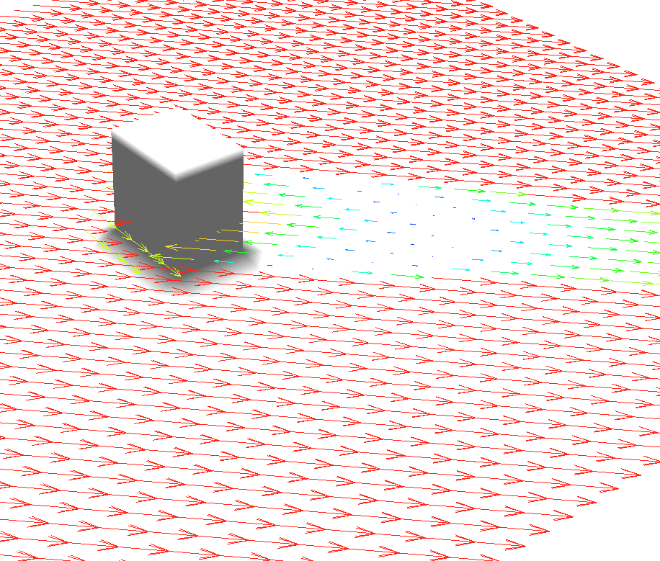
PSWIFT : Influence des obstacles
L’effet des obstacles sur l’écoulement est modélisé par création de zones spécifiques, c’est-à-dire analytiques, autour des bâtiments.
Dans ces régions, le champ de vitesse est initialisé à l’aide de diverses relations empiriques basées sur les dimensions du bâtiment et le vent incident, selon le principe exposé par Röckle (1990)
25
ARIA Technologies – Formation PMSS
Copyright © ARIA Technologies 2020

Slide 26
PSWIFT : Influence des obstacles
Lorsque les bâtiments sont suffisamment éloignés pour qu’aucune de leur zone s’intersecte, ils sont considérés comme isolés.
Définition des zones pour un obstacle isolé:
Zone de contournement amont : dans cette zone, le champ de vent contourne l’obstacle
Zone de recirculation : derrière l’obstacle, une zone de recirculation est créée
Zone de sillage : dans cette zone située derrière la zone de recirculation, le vent est modifié pour assurer une transition vers le champ de vent non influencé par l’obstacle. Le vent est nul à la frontière recirculation/sillage et croît dans la zone de sillage jusqu’à atteindre les valeurs du champ non perturbé
26
ARIA Technologies – Formation PMSS
Copyright © ARIA Technologies 2020

Slide 27
PSWIFT : Influence des obstacles
Lorsque les bâtiments sont suffisamment éloignés pour qu’aucune de leur zone s’intersecte, ils sont considérés comme isolés.
Lorsque certaines de leurs zones s’intersectent , des règles de priorité sont appliquées par PSWIFT :
Les zones de recirculation sont prioritaires sur les zones de déventement amont, qui elles, sont prioritaires sur les zones de sillage.
Des canyons de rues sont créées entre 2 proches bâtiments (skimming zone).
En bleu foncé : Bâtiments
En vert : Displacement zones
En jaune : Cavity zones
En rouge : Wake zones
En bleu clair : Skimming zones
27
ARIA Technologies – Formation PMSS
Copyright © ARIA Technologies 2020

Slide 28
PSWIFT : objectifs
Type de modèle : modèle diagnostique qui vérifie la conservation de la masse
Obtenir avec un temps de calcul faible (quelques minutes) des champs tridimensionnels de vent, de température et de turbulence.
Prendre en compte différents types de données météorologiques sur un même site (profils de vent et/ou de température, stations météorologiques de surface, sorties de modèles …)
Prendre en compte la topographie, l’occupation des sols, les obstacles, l’influence de la stabilité (effet de la stratification thermique sur l’écoulement).
Principe de fonctionnement à 4 étapes :
Interpolation des valeurs aux points de mesure sur les points de grille
Création des zones liées aux obstacles
Ajustement du champs obtenu (divergence nulle)
Calcul de la turbulence
28
ARIA Technologies – Formation PMSS
Copyright © ARIA Technologies 2020

Slide 29
PSWIFT : Ajustement du vent
Principe :
Un champ de vent $\overline{ V}$est construit à partir de l’interpolation $\overline{V_{0}}$des mesures de vent et de la prise en compte des obstacles, et en respectant :
Conservation de la masse pour un fluide incompressible (la densité ρ de l’air est supposé constante).
Etre le plus proche possible du champ de vent interpolé initial
Conditions d’imperméabilité à travers le sol et le sommet
Méthode :
Une fonctionnelle $J\left(\overline{V},λ\right)$est définie, et pour laquelle un multiplicateur de Lagrange λ introduit la contrainte d’incompressibilité.
$$J\left(\overline{V},λ\right)=\int_{Ω}{{\left(u−u_{0}\right)}^{2}+{\left(v−v_{0}\right)}^{2}+{\frac{1}{α}\left(w−w_{0}\right)}^{2}}ⅆΩ+\int_{Ω}{λ\left(\frac{∂u}{∂x}+\frac{∂v}{∂y}+\frac{∂w}{∂z}\right)}ⅆΩ$$
Le symbole Ω définit le domaine de calcul.
Le paramètre α caractérise la stabilité de l’atmosphère.
Le premier terme représente l’écart (au sens des moindres carrés) entre l’écoulement ajusté et l’écoulement interpolé initial.
Le second terme est l’introduction par le biais d’un multiplicateur de Lagrange de la contrainte d’incompressibilité dans la fonctionnelle à minimiser.
29
ARIA Technologies – Formation PMSS
Copyright © ARIA Technologies 2020

Slide 30
PSWIFT : Ajustement du vent
$$J\left(\overline{V},λ\right)=\int_{Ω}{{\left(u−u_{0}\right)}^{2}+{\left(v−v_{0}\right)}^{2}+{\frac{1}{α}\left(w−w_{0}\right)}^{2}}ⅆΩ+\int_{Ω}{λ\left(\frac{∂u}{∂x}+\frac{∂v}{∂y}+\frac{∂w}{∂z}\right)}ⅆΩ$$
Minimiser la fonctionnelle $J\left(\overline{V},λ\right)$revient à chercher le couple $\left(\overline{V},λ\right)$ tel que les dérivées relatives à ces deux paramètres soient simultanément nulles, et ceux quelque soit le domaine Ω considéré.
Le vent ajusté sera :
$$\frac{∂J\left(\overline{V},λ\right)}{∂u}=0 \underset{⇔}{ } u=u_{0}−\frac{1}{2}\frac{∂λ}{∂x}$$
$$\frac{∂J\left(\overline{V},λ\right)}{∂v}=0 \underset{⇔}{ } v=v_{0}−\frac{1}{2}\frac{∂λ}{∂y}$$
$$\frac{∂J\left(\overline{V},λ\right)}{∂w}=0 \underset{⇔}{ } w=w_{0}−\frac{α}{2}\frac{∂λ}{∂z}$$
$$\frac{∂J\left(\overline{V},λ\right)}{∂λ}=0 \underset{⇔}{ } \frac{∂u}{∂x}+\frac{∂v}{∂y}+\frac{∂w}{∂z}=0$$
Le multiplicateur de Lagrange sera ainsi déterminé grâce à l’équation :
$$\frac{∂^{2}λ}{∂^{2}x}+\frac{∂^{2}λ}{∂^{2}y}+α\frac{∂^{2}λ}{∂^{2}z}=−2∆\overline{V_{0}}$$
Le paramètre $α$ traduit l’influence de la stabilité atmosphérique sur l’écoulement de grande échelle.
0 (très stable) < $α$< 1 (neutre)
Le champ de vent est différent suivant la valeur de $α$, mais $α=1$pour des applications locales et en présences de bâtiments (SIMPAC)$.$
30
ARIA Technologies – Formation PMSS
Copyright © ARIA Technologies 2020

Slide 31
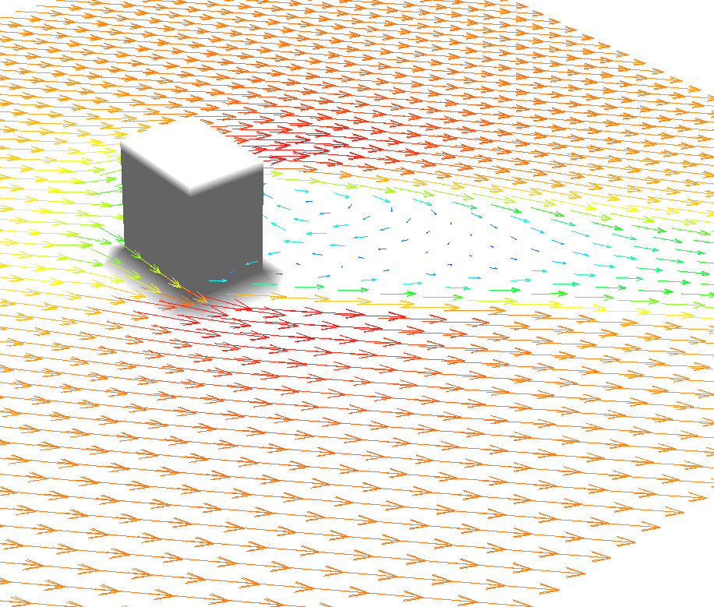
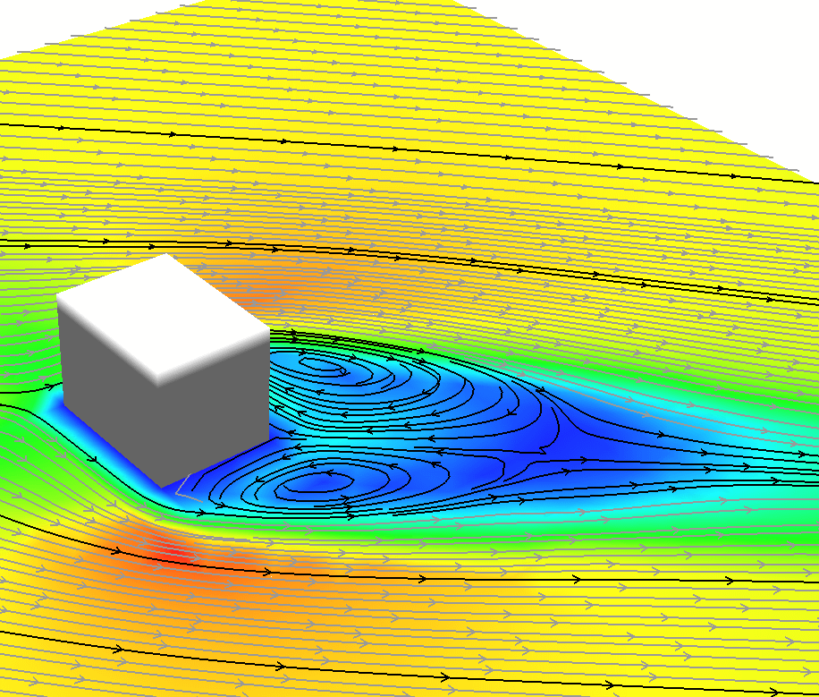
PSWIFT : Ajustement du vent
Champ de vent interpolé
Champ de vent ajusté
Adjusted wind field
31
ARIA Technologies – Formation PMSS
Copyright © ARIA Technologies 2020

Slide 32
PSWIFT : objectifs
Type de modèle : modèle diagnostique qui vérifie la conservation de la masse
Obtenir avec un temps de calcul faible (quelques minutes) des champs tridimensionnels de vent, de température et de turbulence.
Prendre en compte différents types de données météorologiques sur un même site (profils de vent et/ou de température, stations météorologiques de surface, sorties de modèles …)
Prendre en compte la topographie, l’occupation des sols, les obstacles, l’influence de la stabilité (effet de la stratification thermique sur l’écoulement).
Principe de fonctionnement à 4 étapes :
Interpolation des valeurs aux points de mesure sur les points de grille
Création des zones liées aux obstacles
Ajustement du champs obtenu (divergence nulle)
Calcul de la turbulence
32
ARIA Technologies – Formation PMSS
Copyright © ARIA Technologies 2020

Slide 33
PSWIFT : Calcul de la turbulence
Plusieurs options de turbulence sont disponibles :
Longueur de mélange (Distance aux obstacles) : turbulence locale
Profil de Hanna : turbulence de fond
Turbulence locale + turbulence de fond
Longueur de mélange :
L’écart-type des vitesses ${\text{σ}}_{H}$ et ${\text{σ}}_{Z}$, les coefficients de diffusion turbulente ${\text{K}}_{H}$ et ${\text{K}}_{Z}$, l’énergie cinétique turbulente et le taux de dissipation turbulent ε sont tous évalués à partir de la norme du tenseur des déformations $τ_{deform}$ et de la distance $L_{disobs}$entre la maille et l’obstacle le plus proche (bâtiment ou topographie).
$$K_{TURB}=τ_{deform}×{C_{1}^{2}×L}_{disobs}^{2}$$
$$σ_{TURB}=C_{0}^{1/4}×τ_{deform}×{C_{1}^{2}×L}_{disobs}$$
$$E_{CT}=3/2σ_{TURB}$$
${\text{C}}_{0}=2.3$ et ${\text{C}}_{1}=0.07$ sont des paramètres multiplicatif lié à la méthode.
Turbulence Locale + Fond :
Les grandeurs turbulentes sont calculées à partir d’une composante de locale et de fond
$${\text{σ}}_{H}=\sqrt{σ_{fond}^{2}+σ_{local}^{2}}$$
$K_{TURB}=K_{fond}+K_{local}$ et $E_{CT}=E_{fond}+E_{local}$
33
ARIA Technologies – Formation PMSS
Copyright © ARIA Technologies 2020

Slide 34
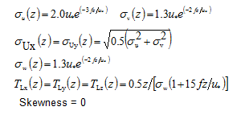
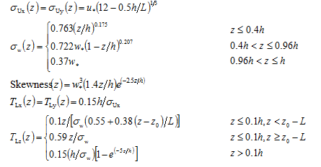
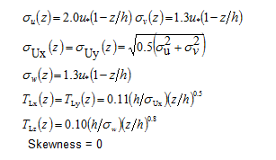
PSWIFT : Calcul de la turbulence
Profils de Hanna :
Les grandeurs turbulentes sont calculées analytiquement à partir des profils de Hanna qui dépendent de la rugosité z₀, la vitesse de friction u*, la longueur de Monin-Obukhov L, la couche limite atmosphérique h, vitesse convective w* et la couche limite atmosphérique résiduelle h_{res}.
Conditions stables
Conditions instables
Conditions neutres
34
ARIA Technologies – Formation PMSS
Copyright © ARIA Technologies 2020

Slide 35
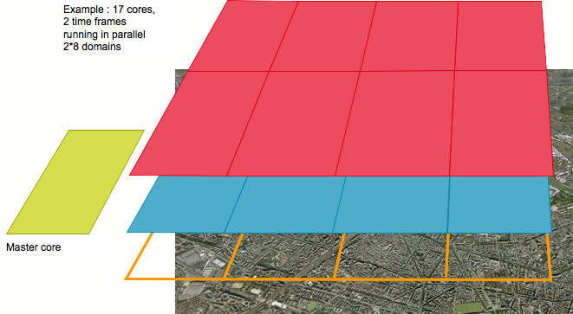
PSWIFT : Parallélisation
Deux types de parallélisation possibles :
Parallélisation en échéances uniquement (répartition des échéances temporelles entre les cœurs)
Parallélisation géographique permettant le traitement de domaines urbains étendus :
découpage du domaine d’étude en plusieurs « tuiles »
1 cœur maitre et plusieurs cœurs esclaves
Parallélisation géographique et par échéance
35
ARIA Technologies – Formation PMSS
Copyright © ARIA Technologies 2020

Slide 36
Sommaire
La modélisation 3D de l’écoulement : PSWIFT
Objectifs
Description des données en entrée
Interpolation du vent et de la température
Influence des obstacles, ajustement du vent et calcul de la turbulence
La modélisation 3D de la dispersion : PSPRAY
Objectifs
Modèle lagrangien à particules de transport et diffusion stochastique
Qqs fonctionnalités : dépôt, dépôt humide, décroissance radioactive…
36
ARIA Technologies – Formation PMSS
Copyright © ARIA Technologies 2020

Slide 37
PSPRAY : objectifs
PSPRAY est un modèle de dispersion tridimensionnel lagrangien à particules
Il calcule les trajectoires des panaches de polluants à partir des champs de vent calculés par PSWIFT.
La dispersion est effectuée par l'intermédiaire de particules émises à chaque pas de temps et dont une partie du déplacement est aléatoire.
Possibilité de calcul des concentrations, des dépôts sec et humides.
Prise en compte de pertes de masses dues aux dépôts sec et humide
Les cisaillements du vent sont très bien pris en compte par ce type de modèle, et il n’y a pas de limitations pour les petites échelles.
Les temps de calculs dépendent linéairement du nombre de particules suivies et du vent dans le domaine.
37
ARIA Technologies – Formation PMSS
Copyright © ARIA Technologies 2020

Slide 38
Sommaire
La modélisation 3D de l’écoulement : PSWIFT
Objectifs
Description des données en entrée
Interpolation du vent et de la température
Influence des obstacles, ajustement du vent et calcul de la turbulence
La modélisation 3D de la dispersion : PSPRAY
Objectifs
Modèle lagrangien à particules de transport et diffusion stochastique
Qqs fonctionnalités : dépôt, dépôt humide, décroissance radioactive…
38
ARIA Technologies – Formation PMSS
Copyright © ARIA Technologies 2020

Slide 39
PSPRAY : modèle lagrangien à particules
Principe :
Discrétisation du panache en particules virtuelles où chacune transporte une fraction de la masse émise
Advection des particules grâce au champ de vent moyen PSWIFT
Diffusion turbulente « stochastique » à partir du temps lagrangien et des écarts-types de vitesse
Projection de la masse des particules lagrangiennes sur le maillage eulérien pour obtenir la concentration
$$\overline{X_{0}}\left(t\right)=X_{0}$$
$$\overline{X_{1}}\left(t\right)=X_{1}$$
$$\overline{X_{2}}\left(t\right)=X_{2}$$
Position initiale
39
ARIA Technologies – Formation PMSS
Copyright © ARIA Technologies 2020

Slide 40
PSPRAY : modèle lagrangien à particules
Principe :
Discrétisation du panache en particules virtuelles où chacune transporte une fraction de la masse émise
Advection des particules grâce au champ de vent moyen PSWIFT
Diffusion turbulente « stochastique » à partir du temps lagrangien et des écarts-types de vitesse
Projection de la masse des particules lagrangiennes sur le maillage eulérien pour obtenir la concentration
$$\overline{X_{0}}\left(t+dt\right)=X_{0}(t)+\overline{U}\left(X_{0}\left(t\right),t\right)dt$$
$$\overline{X_{1}}\left(t+dt\right)=X_{1}(t)+\overline{U}\left(X_{1}\left(t\right),t\right)dt$$
$$\overline{X_{2}}\left(t+dt\right)=X_{2}(t)+\overline{U}\left(X_{2}\left(t\right),t\right)dt$$
Position initiale
Composante locale du vent moyen
40
ARIA Technologies – Formation PMSS
Copyright © ARIA Technologies 2020

Slide 41
PSPRAY : modèle lagrangien à particules
Principe :
Discrétisation du panache en particules virtuelles où chacune transporte une fraction de la masse émise
Advection des particules grâce au champ de vent moyen PSWIFT
Diffusion turbulente « stochastique » à partir du temps lagrangien et des écarts-types de vitesse
Projection de la masse des particules lagrangiennes sur le maillage eulérien pour obtenir la concentration
$$\overline{X_{0}}\left(t+dt\right)=X_{0}\left(t\right)+\overline{U}\left(X_{0}\left(t\right),t\right)dt+U^{′}\left(X_{0}\left(t\right),t\right)dt$$
$$\overline{X_{1}}\left(t+dt\right)=X_{1}(t)+\overline{U}\left(X_{1}\left(t\right),t\right)dt+U^{′}\left(X_{1}\left(t\right),t\right)dt$$
$$\overline{X_{2}}\left(t+dt\right)=X_{2}(t)+\overline{U}\left(X_{2}\left(t\right),t\right)dt+U^{′}\left(X_{2}\left(t\right),t\right)dt$$
Position initiale
Composante locale turbulente
Composante locale du vent moyen
41
ARIA Technologies – Formation PMSS
Copyright © ARIA Technologies 2020

Slide 42
PSPRAY : Transport et diffusion stochastique
Equation de transport :
$$\overline{X_{0}}\left(t+dt\right)=X_{0}\left(t\right)+\overline{U}\left(X_{0}\left(t\right),t\right)dt+U^{′}\left(X_{0}\left(t\right),t\right)dt$$
Diffusion stochastique :
$$U^{′}\left(t+dt\right)=rU^{′}\left(t\right)+μσ\sqrt{1−r^{2}}$$
$$r=e^{−{dt}/{T_{L}}}$$
Position initiale
Composante locale turbulente
Composante locale du vent moyen
σ représente l’écart-type des vitesses
μ est une variable aléatoire choisie suivant une loi normale centrée réduite
T_{L} est un temps lagrangien, il représente la « mémoire turbulente » des particules.
42
ARIA Technologies – Formation PMSS
Copyright © ARIA Technologies 2020

Slide 43
Retro-PSPRAY
Equation de transport :
$$\overline{X_{0}}\left(t−dt\right)=X_{0}\left(t\right)−\overline{U}\left(X_{0}\left(t\right),t\right)dt−U^{′}\left(X_{0}\left(t\right),t\right)dt$$
Diffusion stochastique :
$$U^{′}\left(t−dt\right)=rU^{′}\left(t\right)+μσ\sqrt{1−r^{2}}$$
$$r=e^{−{dt}/{T_{L}}}$$
Position initiale
Composante locale turbulente
Composante locale du vent moyen
σ représente l’écart-type des vitesses
μ est une variable aléatoire choisie suivant une loi normale centrée réduite
T_{L} est un temps lagrangien, il représente la « mémoire turbulente » des particules.
43
ARIA Technologies – Formation PMSS
Copyright © ARIA Technologies 2020

Slide 44
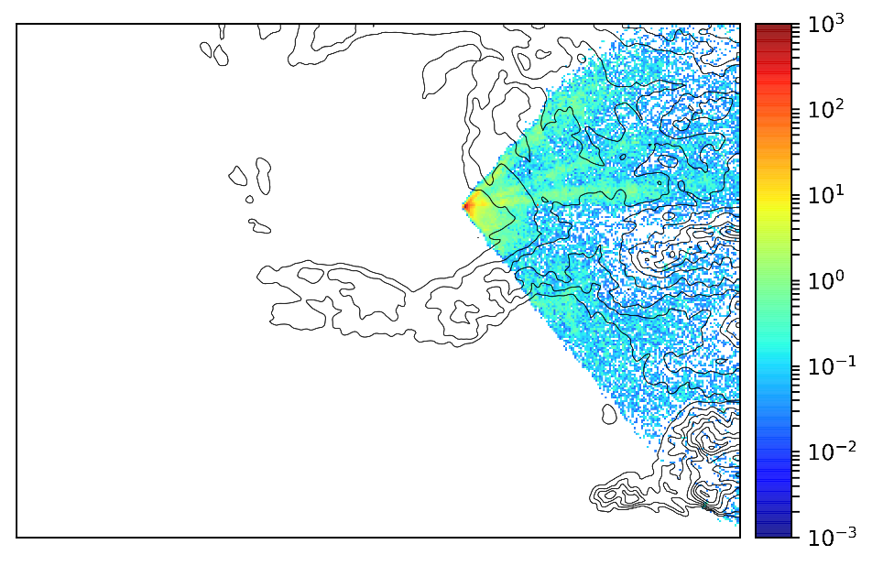
Retro-PSPRAY : cas académique
t > 0
Cas académique :
5 rétro-panaches différents à partir d'une source initiale.
Estimation de la source en comptant les chevauchements des rétro-panaches.
La position la plus probable de la source est celle où le plus grand nombre de rétro-panaches se trouvent au même endroit et au même moment.
44
ARIA Technologies – Formation PMSS
Copyright © ARIA Technologies 2020

Slide 45
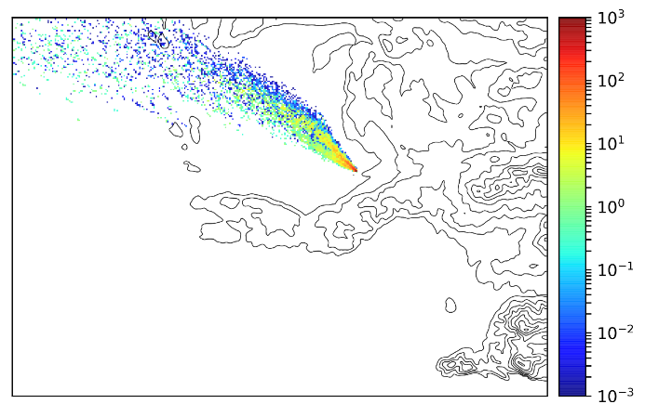
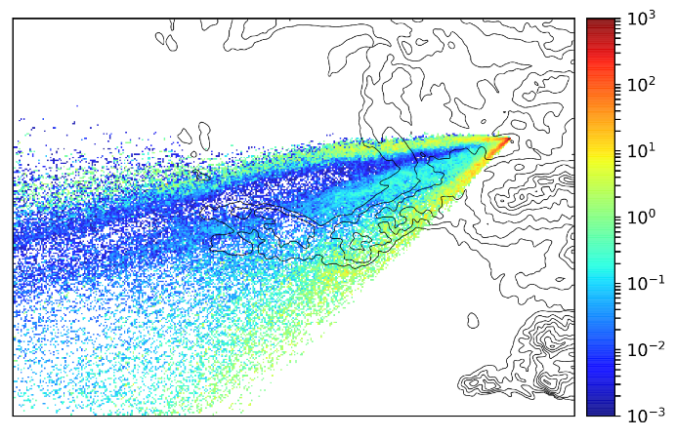
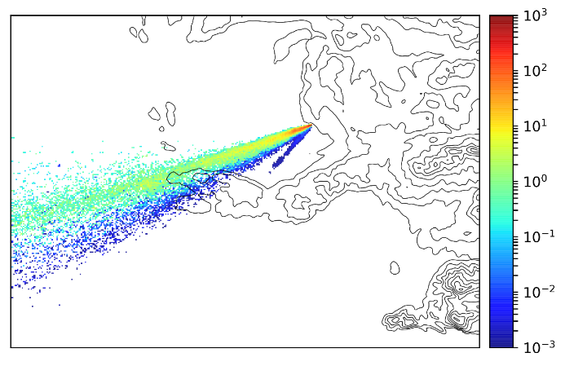
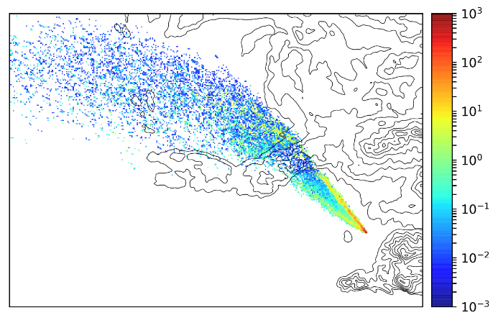
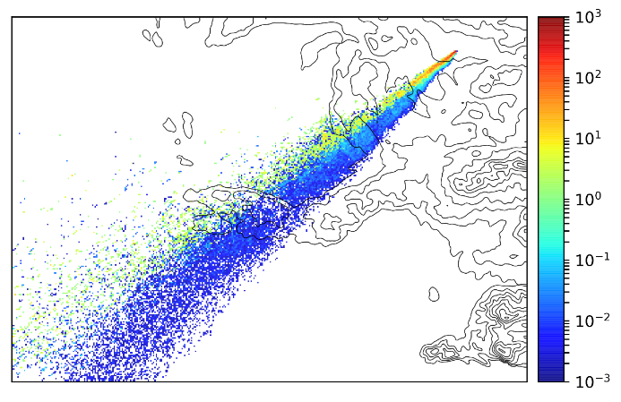
Retro-PSPRAY : cas académique
t < 0
t < 0
t < 0
t < 0
t < 0
t > 0
Cas académique :
5 rétro-panaches différents à partir d'une source initiale.
Estimation de la source en comptant les chevauchements des rétro-panaches.
La position la plus probable de la source est celle où le plus grand nombre de rétro-panaches se trouvent au même endroit et au même moment.
45
ARIA Technologies – Formation PMSS
Copyright © ARIA Technologies 2020

Slide 46
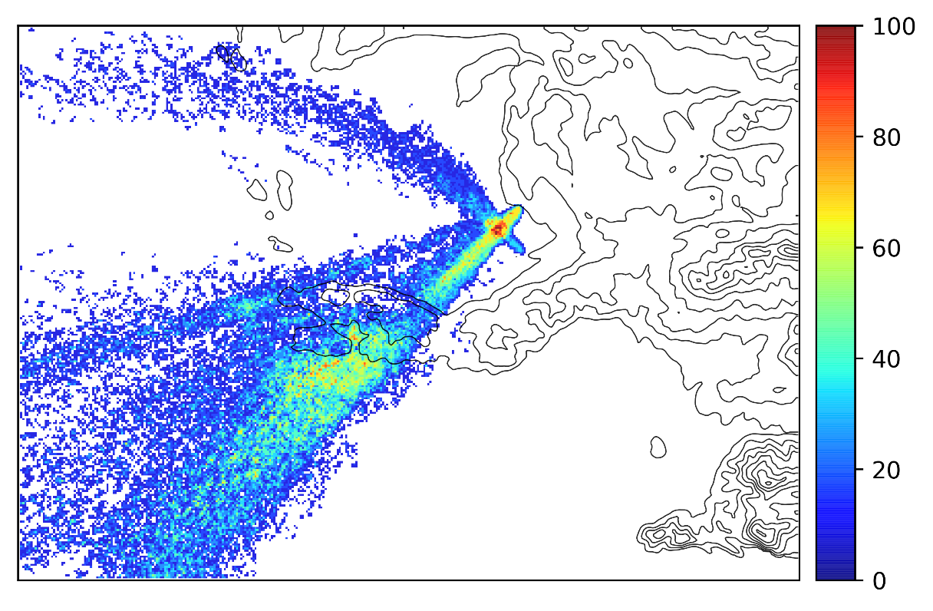
Retro-PSPRAY : cas académique
t < 0
t < 0
t < 0
pdf
t < 0
t < 0
Cas académique :
5 rétro-panaches différents à partir d'une source initiale.
Estimation de la source en comptant les chevauchements des rétro-panaches.
La position la plus probable de la source est celle où le plus grand nombre de rétro-panaches se trouvent au même endroit et au même moment.
46
ARIA Technologies – Formation PMSS
Copyright © ARIA Technologies 2020

Slide 47
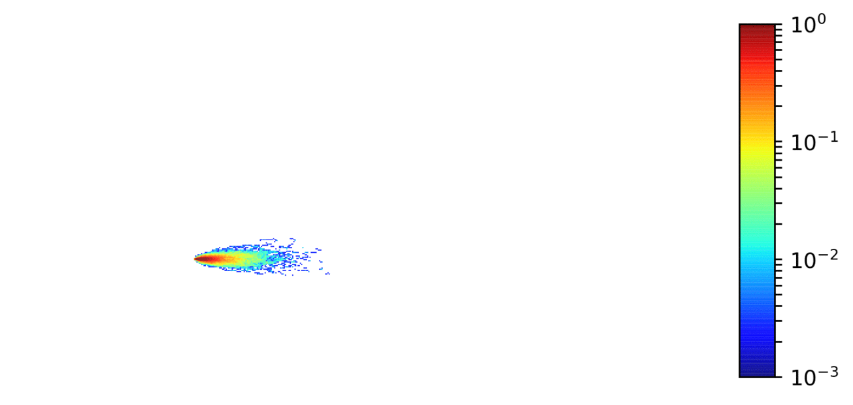
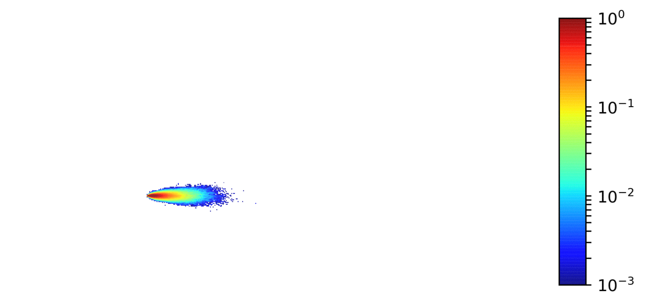
PSPRAY : Influence du nombre de particules
Augmenter le nombre de particules se traduit par une augmentation des temps de calcul.
Puisque chaque particule transporte alors une masse plus faible, augmenter le nombre de particules améliore aussi la précision des résultats.
100 particules par seconde ~1min
Simpac:
dt_{MIN}=10s
TOTPAR varie entre 1 (configuration trajectoire), 100 (configuration unitaire) et 600 (configuration standard)
Concentration évaluée en Moyenne 15min
1000 particules par seconde ~10min
47
ARIA Technologies – Formation PMSS
Copyright © ARIA Technologies 2020

Slide 48
Sommaire
La modélisation 3D de l’écoulement : PSWIFT
Objectifs
Description des données en entrée
Interpolation du vent et de la température
Influence des obstacles, ajustement du vent et calcul de la turbulence
La modélisation 3D de la dispersion : PSPRAY
Objectifs
Modèle lagrangien à particules de transport et diffusion stochastique
Qqs fonctionnalités : dépôt, dépôt humide, décroissance radioactive…
48
ARIA Technologies – Formation PMSS
Copyright © ARIA Technologies 2020

Slide 49
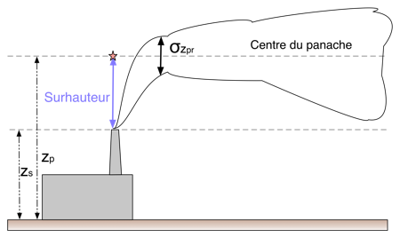
PSPRAY : Surélévation d’un panache
Deux phénomènes contribuent à la surélévation d’un panache.
la force convective de l’écoulement
la flottabilité due à la chaleur du panache par rapport au milieu ambiant
$$z_{p}\left(t+dt\right)=z_{p}\left(t\right)+\left[w_{wind}\left(X\left(t\right)\right)+w_{turb}^{′}\left(X\left(t\right)\right)+w_{elev}\left(t\right)\right]dt$$
La vitesse $w_{elev}\left(t\right)$dépend du diamètre de la cheminée, de la vitesse d’éjection, de la température du rejet, de la température de l’air, de la stabilité atmosphérique et de la vitesse du vent au point du rejet.
49
ARIA Technologies – Formation PMSS
Copyright © ARIA Technologies 2020

Slide 50
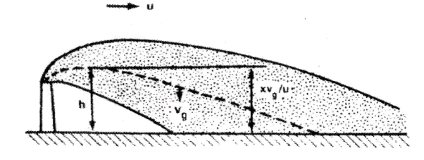
PSPRAY : Chute gravitaire
Inclinaison de l’axe du panache : effet gravitaire et vitesse de chute (loi de Stocke)
$$W_{S}=\frac{d^{2}g(ρ_{P}−ρ_{air})}{18μ}$$
d : diamètre des particules (m)
g : accélération de la pesanteur (m/s²)
ρp : masse volumique des poussières (kg/m3)
ρair : masse volumique de l’air (kg/m3)
μ : viscosité dynamique de l’air = 1.8 10⁻⁵ kg/m.s
La loi valable de chute gravitaire est supposée négligeable pour $d<1$µm ou $W_{S}<1$m/s
La direction du panache est autrement inclinée vers le sol, c’est-à-dire qu’une vitesse verticale vers le sol Ws est ajoutée au déplacement des particules.
Pour des poussières d’une densité ρp = 2 10⁴ kg/m3, trouver le diamètre d₀ à partir duquel Ws [d > d₀] > 1m/s .
Faire de même avec des gouttelettes d’aérosols de densité ρp = 20 kg/m3.
50
ARIA Technologies – Formation PMSS
Copyright © ARIA Technologies 2020

Slide 51
(Correction)
Pour des poussières d’une densité ρ_{p} = 2 10⁴ kg/m³, trouver le diamètre d₀ à partir duquel V_{gj} [d > d0] > 1m/s .
Faire de même des gouttelettes d’aérosols de densité ρ_{p} = 20 kg/m³.
Le diamètre peut s’exprimer en fonction de la vitesse de chute. Pour v0 = 1m/s la vitesse de dépôt limite, le diamètre d₀ des particules vérifie :
Pour des poussières de densité ρ_{p} et de diamètre 10um, la vitesse de chute est de 6 cm/s !
Pour des aérosols de densité ρ_{a} , le diamètre limite est :
La dispersion d’aérosol se fera majoritairement sans effet de chute gravitaire !
$$d_{0}=\sqrt{\frac{18 μv_{0}}{g(ρ_{P}−ρ_{air})}}\sim 40.6μm$$
$$d_{0}=\sqrt{\frac{18 μv_{0}}{g(ρ_{P}−ρ_{air})}}\sim 1330μm=1.33mm$$
51
ARIA Technologies – Formation PMSS
Copyright © ARIA Technologies 2020

Slide 52
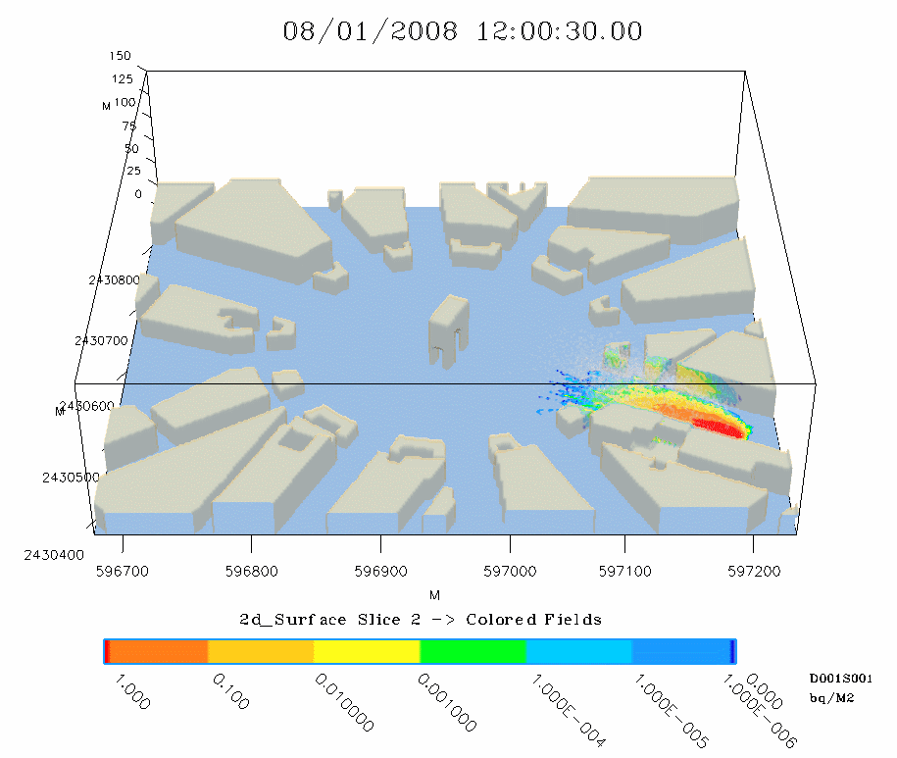
PSPRAY : Dépôt sec
Lorsque les gaz se dispersent le long de surfaces solides, ils se déposent selon un phénomène d’adsorption qui dépend de la nature de la surface et du gaz. La masse retirée au volume de gaz s’applique pour chaque particule suivant la loi suivante :
$$m_{dep}=P_{d}×m_{particule}$$
$P_{d}$ est la probabilité de dépôt de cette particule intégrée au cours de l’intervalle de temps dt
$m_{particule}$ est la masse de l’espèce considérée portée par la particule avant dépôt
Pour les espèces « particulaires », les particules lagrangiens sont physiquement déposées à partir d’un tirage aléatoire.
Soit X une variable aléatoire suivant une loi uniforme [0,1] :
Si ${X>P}_{d}$, la particule n’est pas déposée
Si ${X≤P}_{d}$, la particule est déposée
Dispersion et dépôt 3D sur l’arc de triomphe
52
ARIA Technologies – Formation PMSS
Copyright © ARIA Technologies 2020

Slide 53
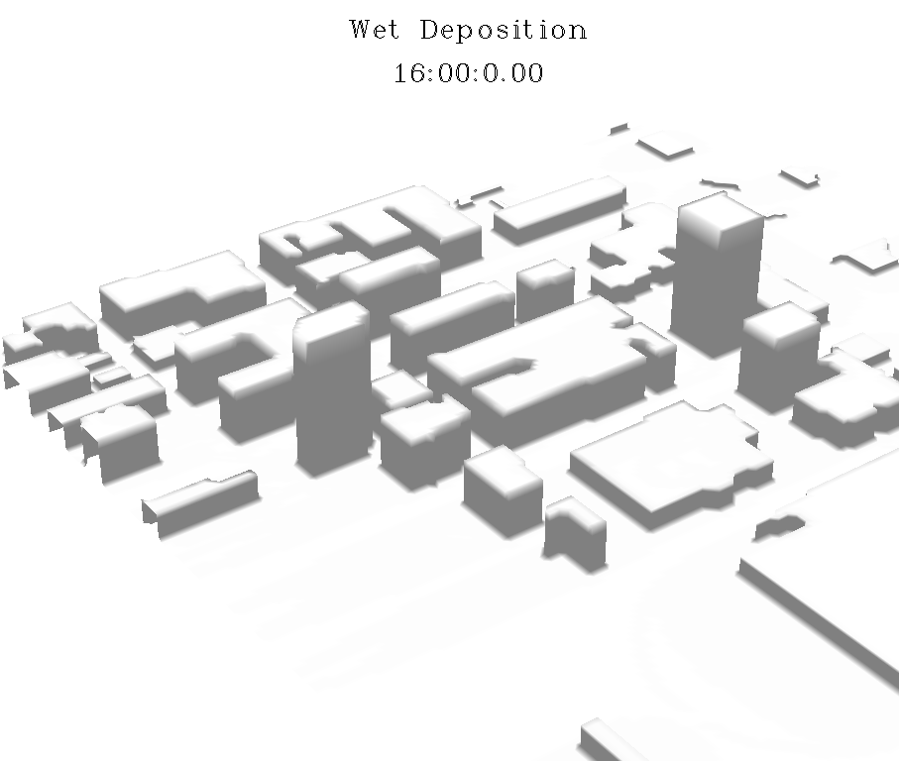
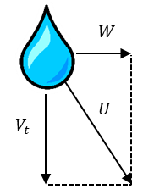
PSPRAY : Dépôt humide
Lorsque les gouttes de pluie traversent l’atmosphère, elles absorbent une quantité significative de gaz et de particules. Ce phénomène de lessivage par la pluie réduit les concentrations de gaz et particules polluantes qui se déposent ensuite au sol.
Loi de décroissance exponentielle liée au lessivage
$$\frac{{dm}_{s}}{dt}=−S m_{s}$$
$m_{s}$est la masse de l’espèce S transportée par la particule.
Le coefficient de lessivage $S=RS_{0}$augmente proportionnellement au taux de précipitation R (mm/h). $S_{0}$est un coefficient de lessivage standardisé à 1mm/h et dépend de l’espèce considérée.
Un modèle de déposition humide tenant compte de la trajectoire de la pluie permet d’intégrer les phénomènes 3D de lessivage en milieu urbain.
Dispersion et dépôt humide 3D
53
ARIA Technologies – Formation PMSS
Copyright © ARIA Technologies 2020

Slide 54
PSPRAY : Dose et décroissance radioactive
Calcul de la dose:
PSPRAY peut fournir une estimation de la concentration intégrée dans le temps sous forme de dose :
$$D_{int} =\int{αC(t)^{β}dt}$$
α et β sont des coefficients définis par l’utilisateur
La dose peut être estimée à partir des concentrations 2D ou 3D ou du dépôt (sec ou humide).
Décroissance radioactive:
Il est possible de transporter une activité radioactive et prendre en compte la quantité de polluant perdue par radioactivité. La masse transportée décroit ici selon une loi exponentielle avec un temps de demie vie T_{1/2} spécifique à l’espèce considérée :
$$m_{s}(t+Δt)=m_{s}(t) e^{−\ln{2}\frac{dt}{T_{1/2}}}$$
54
ARIA Technologies – Formation PMSS
Copyright © ARIA Technologies 2020

Slide 55
PSPRAY : Parallélisation
Parallélisation vectorielle et géographique:
Il existe deux types de parallélisation MPI pouvant être appliquées simultanément :
Parallélisation vectorielle en particules : Les particules lagrangiennes sont réparties entre plusieurs threads actifs d’une même « tuile ». Cette parallélisation est destinée à optimiser les temps de calculs en répartissant la charge de travail sur plusieurs threads.
Parallélisation géographique en « tuiles » et / ou en « nests »: Le domaine est découpé en plusieurs tuiles et chaque thread travail sur un sous-domaine. Cette parallélisation est destinée à permettre de réaliser des calculs sur de grands domaines.
Pour chaque domaine / sous domaine, l’un des threads est « maître (master) » et ne travaille pas. Les autres sont considérés comme des threads « esclave (slave) ».
55
ARIA Technologies – Formation PMSS
Copyright © ARIA Technologies 2020

Slide 56
PSPRAY : Parallélisation
Distribution des particules ou des sources:
La parallélisation vectorielle s’applique au moment de la génération des particules lagrangiennes : chaque thread n’émet qu’une partie de l’ensemble des particules. Il existe deux méthodes de distribution des particules lagrangiennes :
Distribution des particules : chaque thread traite l’ensemble des sources et émet une partie des particules lagrangiennes de chaque source
Distribution des sources : chaque thread se charge des particules d’un groupe de sources
Cette disjonction est nécessaire lorsque le nombre de sources devient tel que chaque source ne peut émettre qu’une seule particule. Dans ce cas de figure, la distribution en particules n’est pas applicable et une source ne peut être attribuée qu’à un thread.
56
ARIA Technologies – Formation PMSS
Copyright © ARIA Technologies 2020

Slide 57
PSPRAY : Parallélisation
Distribution des particules ou des sources
Source
Thread
Nombre de particules par thread et par source:
$$\frac{NB_{part}}{\left.NB_{sources}∗{\left[N\right.}_{thread}−1\right]}≥1$$
Distribution des particules par thread et par source efficace
Chaque thread traite l’ensemble des sources
$$NB_{part}≥12$$
Nombre de particules par thread et par source:
$$\frac{NB_{part}}{\left.NB_{sources}∗{\left[N\right.}_{thread}−1\right]}<1$$
Distribution des particules par thread et par source impossible
Chaque thread traite une partie des sources
$$NB_{part}<12$$
57
ARIA Technologies – Formation PMSS
Copyright © ARIA Technologies 2020

